Slide 1
Compressor de Imagens Utilizando Wavelets, QV e Codificador Aritmético
Universidade Federal Do Rio De Janeiro
Programa de Engenharia Elétrica
Compressão de Imagens
Victor Raposo Ravaglia De Oliveira

Slide 2
Visão Geral
Treinamento
Avaliação
Codificação
Decodificação

Slide 3
Treinamento
Para cada imagem do conjunto de treinamento:
Remover a média
Separar em sub-bandas (análise)
Agrupar sub-bandas de mesmo nível e frequência
LBG com método de Divisão para a inicialização dos vetores
Cada subbanda tem sua própria configuração de tamanho de codebook e bloco
8 imagens de treino
Remove média
...
Análise
8 x LLL
8 x LHL
8 x HH
...
LBG
N0 CB
N1 CB
N9 CB

Slide 4
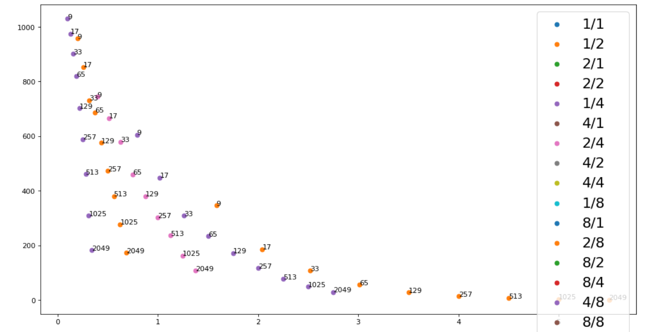
Avaliação
MSE
Para cada imagem do conjunto de treinamento:
Para cada sub-banda:
Avaliar desempenho de cada codebook: MSE e R
R teórico ou prático
Guardar o desempenho médio de cada codebook para cada sub-banda
Guardar histograma de cada codebook
Apenas necessário calcular uma vez
R

Slide 5
Codificação, decisão do codebook
Para cada sub-banda:
Selecionar o melhor codebook com o Lagrangiano para a imagem de teste:
J = MSE + λR
Duas possibilidades:
R teórico ou R após a codificação do conjunto de treino
Codebook com menor J é utilizado para a sub-banda

Slide 6
Codificação, codificador aritmético
Cabeçalho contendo a média da imagem e o codebook utilizado para cada sub-banda
Para cada sub-banda um histograma fixo que foi obtido com as taxas do conjunto de treino

Slide 7
Decodificação
Leitura do cabeçalho
Decodificação com o histograma fixo por subbanda
Síntese
Soma da média

Slide 8
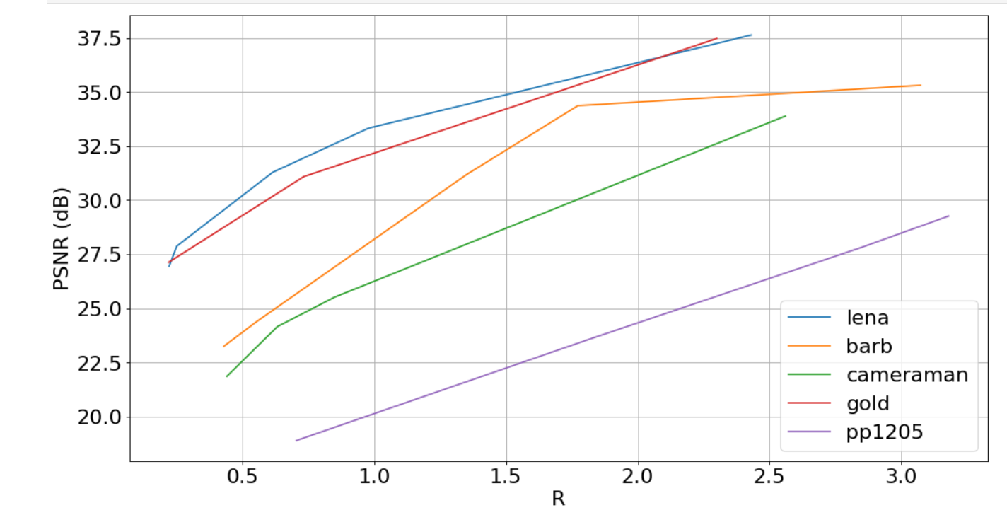
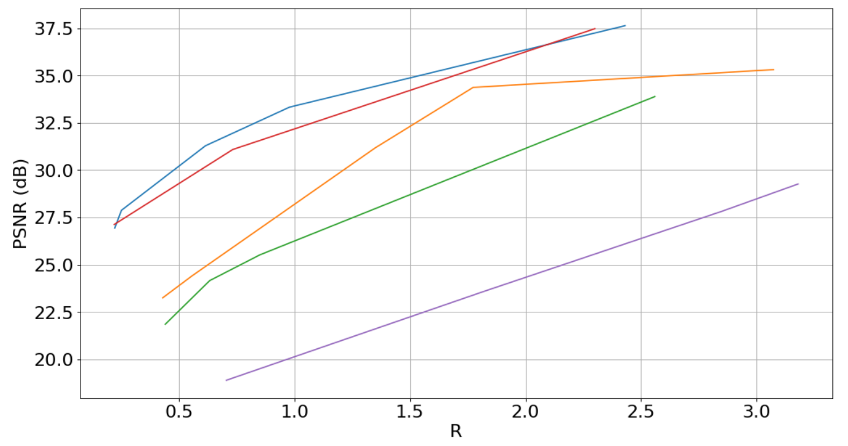
Resultados, conjunto de testes

Slide 9
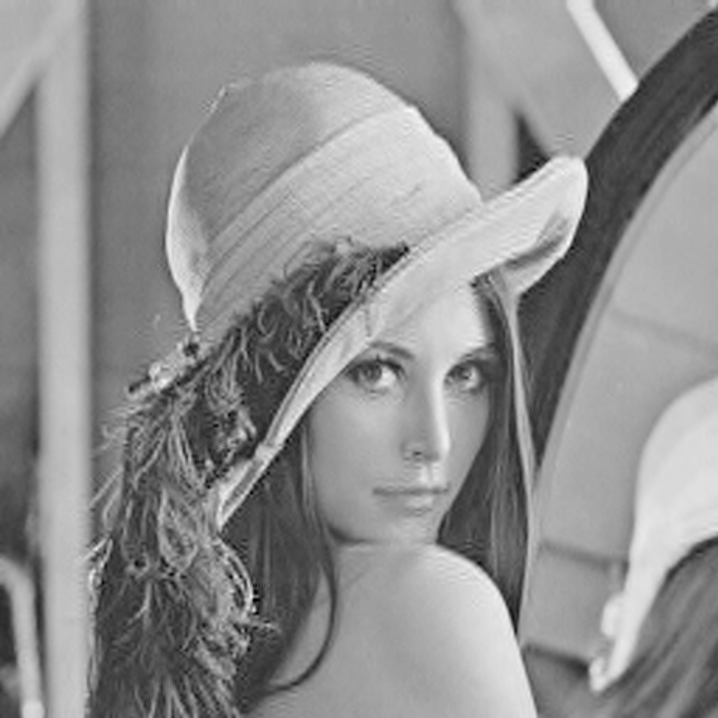
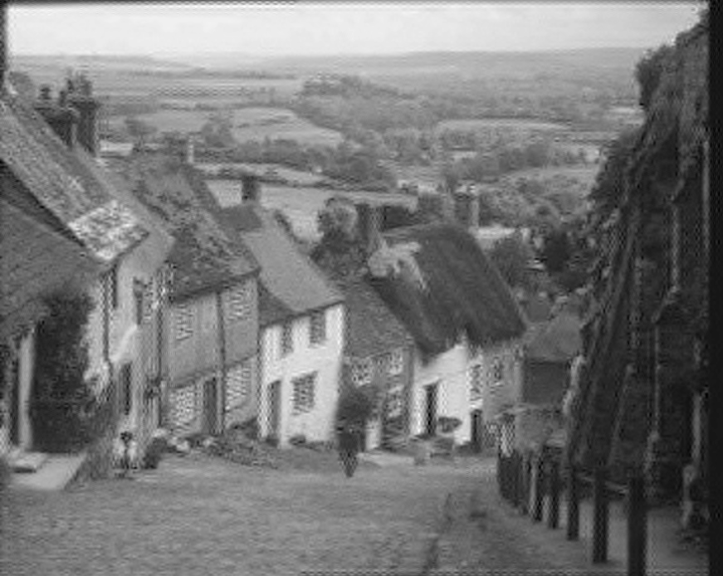
Testes, reconstrução:
R: 0.52bpp, PSNR: 31.2 dB
R: 0.53bpp, PSNR: 27.43 dB

Slide 10
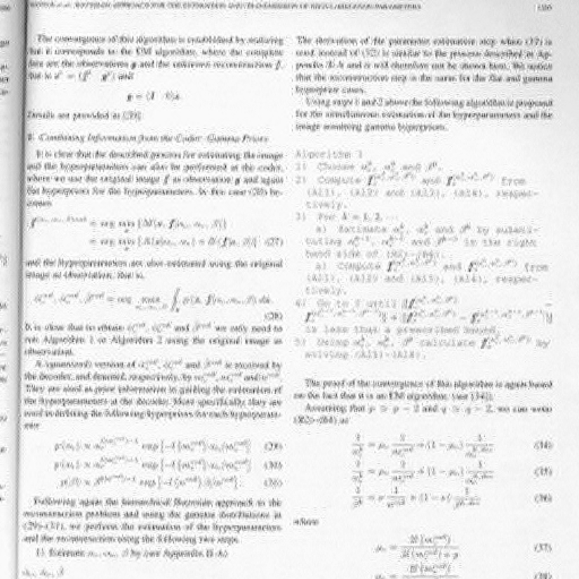

Testes, reconstrução:
R: 1.22bpp, PSNR: 20.8 dB
R: 0.88bpp, PSNR: 25.59 dB

